Slide 1
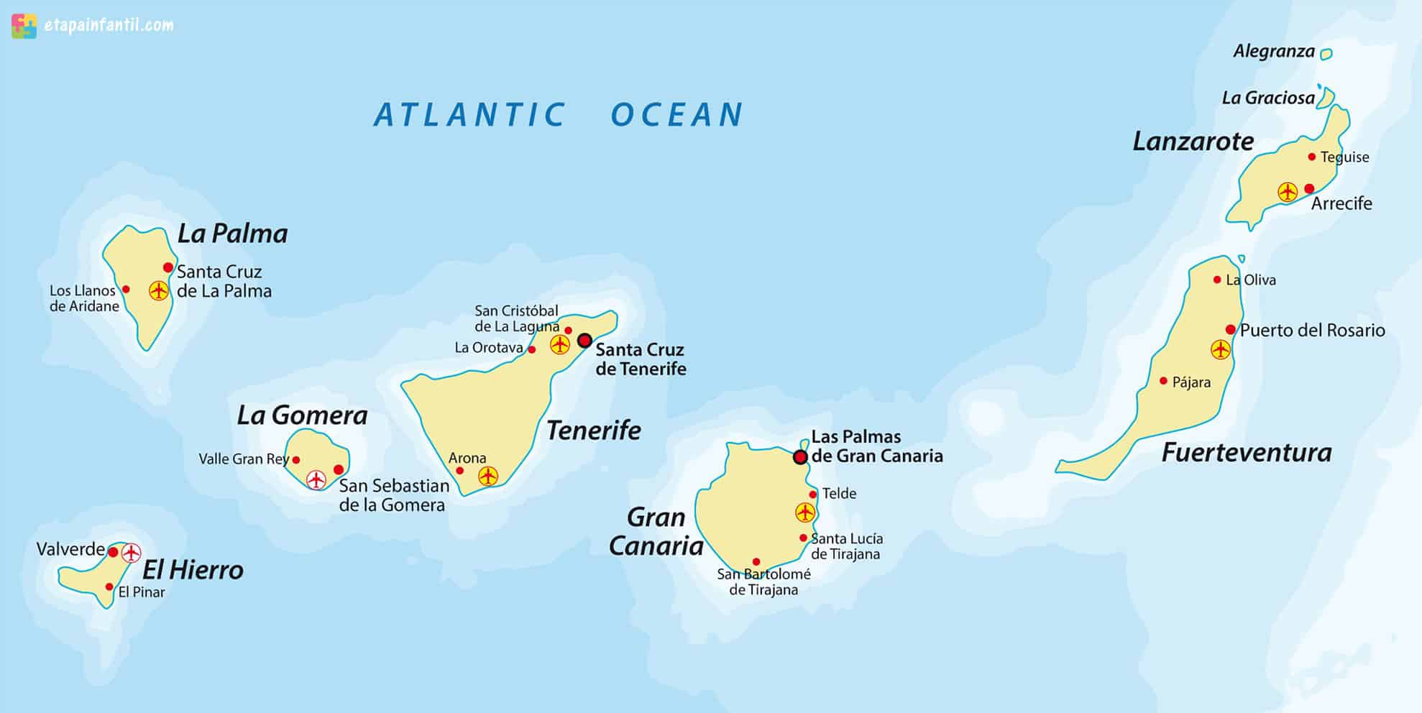
Reforma procesal civil tras la última reforma procesal
de la Ley Orgánica 1/2025.
Miguel Guerra Pérez
Director de Sepín Proceso Civil
Abogado
Profesor Asociado Univ. Carlos III
La Palma 24-2-2025
Tenerife 24-2-2025
Gran Canaria 25-2-2025
Lanzarote 26-2-2025

Slide 2
Índice
Ley Orgánica 1/2025, de 2 de enero, de medidas en materia de eficiencia del Servicio Público de Justicia. LESPAJ.
Entrada en vigor.
Derecho transitorio.
25 euros y recurso de reposición
El nuevo requisito de procedibilidad. Mención a la oferta vinculante
Nuevos contenidos en las demandas y documental a aportar.
Novedades en la audiencia previa del ordinario.
Novedades en los juicios verbales.
Las nuevas sentencias orales.
Novedades en las crisis procesales.
Nuevas funciones y atribuciones procuradores.
El problema del emplazamiento de las personas físicas y jurídicas.
Novedades en la condena en costas.
Novedades en el incidente de impugnación de la tasación de costas.
Novedades en la prueba.
Novedades en el monitorio.

Slide 3
Ley Orgánica 1/2025, de 2 de enero de medidas en materia de eficiencia del Servicio Público de Justicia (SP/LEG/44145)
BOE 3-1-2025
Senado vetada. Aprobado Congreso 177 votos a favor salvado el veto

Slide 4
    La Ley Orgánica de Eficiencia del Servicio Público de Justicia introduce dos líneas, una reforma organizativa y otra procesal.
    Crea los Tribunales de Instancia, un órgano colegiado que integra todos los juzgados unipersonales y los jueces de primera instancia en una única organización en cada partido judicial, que unificará la respuesta en primera instancia. Cada tribunal estará integrado por una Sección Civil y otra de Instrucción. Además, se podrán integrar otras secciones especializadas que, hasta ahora, constituían juzgados individuales.
    Los 3.800 juzgados unipersonales se transformarán en 431 Tribunales, favoreciendo la especialización, la unificación de criterios y permitirá distribuir adecuadamente las cargas de trabajo y compartir recursos.
    La ley también crea las Oficinas de Justicia en los Municipios, que acercarán el Servicio Público de Justicia a todos los territorios y les dotarán de servicios con los que los ciudadanos podrán realizar toda una serie de actos y trámites procesales de manera telemática sin tener que desplazarse.
    Mecanismos alternativos de solución de controversias.
    La ley incluye modificaciones en materia procesal regulando los llamados medios alternativos de solución de controversias (MASC) en vía no jurisdiccional en los ámbitos civil y mercantil.
    Por último, la ley contempla una serie de reformas procesales para agilizar la tramitación de los procedimientos judiciales en varias jurisdicciones, aplicándose también a la subasta judicial electrónica. Asimismo, modificará las principales normas procesales para adaptarlas a la reforma de la organización judicial mencionada anteriormente.

Slide 5
Entrada en vigor

Slide 6
DF trigésimo octava
1. La ley entrará en vigor a los tres meses de su publicación en el BOE (3-1-25). 3 de abril de 2025
Por ello el Título II:
Cap I.- Medios adecuados resolución controversias. (arts. 2 a 19)
Cap II.- Modificación leyes procesales:
  Modificación LECR---Art. 20.
  Modificación LJCA– Art. 21.
  Modificación LEC--- Art. 22 (82 modificaciones)
  Modificación LORPM--- Art. 23
  Modificación LJS--- Art. 24. (19 modificaciones)
2.El título I (Reforma LOPJ); la disposición adicional primera; las disposiciones transitorias primera a octava, y la disposición final sexta de la presente ley entrarán en vigor a los veinte días de su publicación en el «Boletín Oficial del Estado».
3.La atribución de competencias en materia de violencia sexual a los Juzgados de Violencia sobre la Mujer, prevista en el apartado veintiocho del artículo 1, así como las modificaciones del artículo 14 de la Ley de Enjuiciamiento Criminal, del apartado uno del artículo veinte de la 50/1981, de 30 de diciembre, por la que se regula el Estatuto Orgánico del Ministerio Fiscal, y de la letra h) del artículo 2 de la Ley 1/1996, de 10 de enero, de Asistencia Jurídica Gratuita, entrarán en vigor a los nueve meses de su publicación en el «Boletín Oficial del Estado».

Slide 7
Derecho transitorio

Slide 8
DT 9. Régimen transitorio aplicable a los procedimientos judiciales
1.Las previsiones recogidas por la presente ley serán aplicables exclusivamente a los procedimientos incoados con posterioridad a su entrada en vigor. (3-4-25)
2. En los procedimientos judiciales en curso a la entrada en vigor de esta ley, las partes de común acuerdo se podrán someter a cualquier medio adecuado de solución de controversias, de conformidad con lo dispuesto en la Ley 1/2000, de 7 de enero, de Enjuiciamiento Civil. (arts. 2 a 19 Ley y nuevo art. 19.5 LEC)
3….
4. Las modificaciones de los apartados 3 y 4 del artículo 210 de la Ley 1/2000, de 7 de enero, de Enjuiciamiento Civil, serán de aplicación a los juicios verbales en los que no se haya celebrado vista a la entrada en vigor de esta ley.

Slide 9
25 euros del recurso de reposición contra las resoluciones de los Letrados de la Administración de justicia
¡¡¡ todos a pasar por caja!!! DA 15 LOPJ

Slide 10
El nuevo presupuesto de procedibilidad o los
“medios adecuados de solución de controversias en vía no jurisdiccional”

Slide 11
Regulación. Título II. Capítulo I. (arts. 2 a 19)
    Sección 1ª DDGG.
    Sección 2ª efectos de la actividad negociadora.
    Sección 3ª Modalidades de la negoción previa.
  Artículo 2. Concepto y caracterización de los medios adecuados de solución de controversias en vía no jurisdiccional.
  Artículo 3. Ámbito de aplicación de los medios adecuados de solución de controversias.
  Artículo 4. Principio de autonomía privada en el desarrollo de los medios adecuados de solución de controversias.
  Artículo 5. Requisito de procedibilidad.
  Artículo 6. Asistencia letrada.
  Artículo 7. Efectos de la apertura del proceso de negociación y de su terminación sin acuerdo.
  Artículo 8. Actuaciones desarrolladas por medios telemáticos.
  Artículo 9. Confidencialidad y protección de datos.
  Artículo 10. Acreditación del intento de negociación y terminación del proceso sin acuerdo.
  Artículo 11. Honorarios de los profesionales que intervengan.
  Artículo 12. Formalización del acuerdo.
  Artículo 13. Validez y eficacia del acuerdo.
  Artículo 14. Medios adecuados de solución de controversias en vía no jurisdiccional con regulación especial.
  Artículo 15. Conciliación privada.
  Artículo 16. Funciones de la persona conciliadora.
  Artículo 17. Oferta vinculante confidencial.
  Artículo 18. Opinión de persona experta independiente.
  Artículo 18. Opinión de persona experta independiente.
  Artículo 19. Proceso de Derecho colaborativo.

Slide 12
  Medio adecuado de solución de controversias cualquier tipo de actividad negociadora, reconocida en esta u otras leyes, estatales o autonómicas.
  Ya sea por sí mismas o con la intervención de una tercera persona neutral.
  Autonomía: Las partes son libres para convenir o transigir, a través de estos medios, sobre sus derechos e intereses, siempre que lo acordado no sea contrario a la ley, a la buena fe ni al orden público.
  Las partes pueden alcanzar acuerdos totales o parciales. En el caso de acuerdos parciales, las partes podrán presentar demanda para ejercitar sus pretensiones respecto a los extremos de la controversia en los que se mantenga la discrepancia.

Slide 13
Cuando se exige (arts. 4 y 5)
SI
Asuntos civiles y mercantiles.
Incluye conflictos transfronterizos.
Todos los Declarativos del libro II LEC.
Todos los Especiales del libro IV LEC.
No
  Laboral.
  Penal.
  Concursal.
  No cuando se demanda en via civil a entidad del sector público.
  Materias que no estén a disposición de las partes. (si 102 y 103 CC)
  Materias excluidas de mediación según LOPJ.
  Derechos fundamentales.
  Medidas 158 CC.
  Medidas de apoyo discapaces.
  Filiación, paternidad, maternidad.
  Tutela sumaria posesión.
  Demolición obra ruinosa.
  Ingreso de menores en centros de protección, entrada en domicilio y sustracción internacional
  Juicio cambiario.
  Se excluyen también:
    Demanda ejecutiva
    Medidas cautelares.
    Diligencias preliminares
  Jurisdicción voluntaria (excepciones)
  Requerimiento europeo, monitorio europeo, escasa cuantía.

Slide 14
  Naturaleza: Requisito de procedibilidad. Artículo 5.
  En el orden jurisdiccional civil, con carácter general, para que sea admisible la demanda se considerará requisito de procedibilidad acudir previamente a algún medio adecuado de solución de controversias.
  2. Para entender cumplido este requisito habrá de existir una identidad entre el objeto de la negociación y el objeto del litigio, aun cuando las pretensiones que pudieran ejercitarse, en su caso, en vía judicial sobre dicho objeto pudieran variar.
  Consecuencias:
    Exigencia de la demanda. Art. 399
    Exigencia de acreditación documental. Art. 264.4
    Causa de inadmisión de la demanda. Art. 439 Y 403.2
    Criterio valorativos costas. Arts 394 y 395
  La iniciativa:
    Una de las partes.
    Ambas de común acuerdo.
    Bien de una decisión judicial o del letrado o la letrada de la Administración de Justicia de derivación de las partes a este tipo de medios.
    Para el caso de que todas las partes plantearan acudir a un medio adecuado de solución de controversias y no existiera acuerdo sobre cuál de ellos utilizar, se empleará aquel que se haya propuesto antes temporalmente.

Slide 15
  Asistencia letrada:
  Las partes podrán acudir a cualquiera de los medios adecuados de solución de controversias asistidas de abogado.
  Únicamente será preceptiva la asistencia letrada a las partes cuando se utilice como medio adecuado de solución de controversias la formulación de una oferta vinculante, excepto cuando la cuantía del asunto controvertido no supere los dos mil euros o bien cuando una ley sectorial no exija la intervención de letrado o letrada para la realización o aceptación de la oferta.
  En los casos en que no siendo preceptiva la asistencia letrada, cualquiera de las partes pretendiera servirse de ella, lo hará constar así en el requerimiento o en el plazo de tres días desde la fecha de recepción de la propuesta por la parte requerida.
  En ambos casos, deberá comunicarse tal circunstancia a la otra parte para que pueda decidir valerse también de asistencia letrada en el plazo de los tres días siguientes a la recepción de la notificación.

Slide 16
  Artículo 8. Actuaciones desarrolladas por medios telemáticos.
  1. Las partes podrán acordar que todas o alguna de las actuaciones de negociación en el marco de un medio adecuado de solución de controversias, se lleven a cabo por medios telemáticos, por videoconferencia u otro medio análogo de transmisión de la voz o la imagen, siempre que quede garantizada la identidad de los intervinientes y el respeto a las normas previstas en este Título y, en su caso, a la normativa de desarrollo específicamente contemplada para la mediación.
  2. Cuando el objeto de controversia sea una reclamación de cantidad que no exceda de seiscientos euros se desarrollará preferentemente por medios telemáticos, salvo que el empleo de éstos no sea posible para alguna de las partes.
  Artículo 9. Confidencialidad y protección de datos.
  1. El proceso de negociación y la documentación utilizada en el mismo son confidenciales, salvo la información relativa a si las partes acudieron o no al intento de negociación previa y al objeto de la controversia.
  La obligación de confidencialidad se extiende a las partes, a los abogados o abogadas intervinientes y, en su caso, a la tercera persona neutral que intervenga, que quedarán sujetos al deber y derecho de secreto profesional, de modo que ninguno de ellos podrá revelar la información que hubieran podido obtener derivada del proceso de negociación.
  2. En particular, las partes, los abogados o abogadas y la tercera persona neutral no podrán declarar o aportar documentación derivada del proceso de negociación o relacionada con el mismo ni ser obligados a ello en un procedimiento judicial o en un arbitraje, excepto:
  a)Cuando todas las partes de manera expresa y por escrito se hayan dispensado recíprocamente oal abogado o abogada o a la tercera persona neutral del deber de confidencialidad.
  b)Cuando se esté tramitando la impugnación de la tasación de costas y solicitud de exoneración o moderación de las mismas según lo previsto en el artículo 245 de la Ley 1/2000, de 7 de enero, de Enjuiciamiento Civil y a esos únicos fines, sin que pueda utilizarse para otros diferentes ni en procesos posteriores.
  c)Cuando, mediante resolución judicial motivada, sea solicitada por los jueces y juezas del orden jurisdiccional penal.
  d) Cuando sea necesario por razones de orden público, en particular cuando así lo requiera la protección del interés superior del menor o la prevención de daños a la integridad física o psicológica de una persona.
  En consecuencia, y salvo dichas excepciones, si se pretendiese por alguna de las partes la aportación como prueba en el proceso de la información confidencial, no será admitida por los tribunales por aplicación de lo dispuesto en el artículo 283.3 de la Ley 1/2000, de 7 de enero, de Enjuiciamiento Civil.
  En caso de que se revele información o se aporte documentación en infracción de lo dispuesto en este artículo, la autoridad judicial la inadmitirá y dispondrá que no se incorpore al expediente, sin perjuicio, además, de la responsabilidad que dicha infracción genere en los términos previstos en el ordenamiento jurídico.
  Los tratamientos de datos de carácter personal de las personas físicas se realizarán con estricta sujeción a lo dispuesto en el Reglamento (UE) 2016/679 del Parlamento Europeo y del Consejo, de 27 de abril de 2016, relativo a la protección de las personas físicas en lo que respecta al tratamiento de datos personales y a la libre circulación de estos datos y por el que se deroga la Directiva 95/46/CE (Reglamento general de protección de datos), y en la Ley Orgánica 3/2018, de 5 de diciembre, de Protección de Datos Personales y garantía de los derechos digitales.

Slide 17
  MODALIDADES DE NEGOCIACIÓN PREVIA
MEDIACIÓN
(Ley 5/2012)
CONCILIACIÓN PREVIA
OFERTA VINCULANTE
OPINIÓN DE EXPERTO INDEPENDIENTE
PROCESO COLABORATIVO
Conciliación privada
Conciliación pública
  Abogado
  Procurador
  GS
  Economista
  Notario
  RP
  Otros Colegios
  Sociedades Profesionales
  LAJ
  Juez de Paz
  Las partes
Título oficial sobre la materia
Partes más Abogado acreditado en Derecho Colaborativo

Slide 18
Oferta vinculante

Slide 19
    Artículo 17 de la Ley Orgánica 1/2025 de 2 de enero, de medidas en materia de eficiencia del Servicio Público de Justicia (en adelante LO 1/2025), que regula la oferta vinculante confidencial como requisito de procedibilidad, previsto en el artículo 5 de la LO 1/2025.

Slide 20
La oferta vinculante confidencial regulada en el artículo 17 de la LO 1/2025
El artículo 17 de la LO 1/2025, regula la oferta vinculante confidencial, disponiendo que:
“1. Cualquier persona que, con ánimo de dar solución a una controversia, formule una oferta vinculante confidencial a la otra parte, queda obligada a cumplir la obligación que asume, una vez que la parte a la que va dirigida la acepta expresamente. Dicha aceptación tendrá carácter irrevocable.
2. La forma de remisión tanto de la oferta como de la aceptación ha de permitir dejar constancia de la identidad del oferente, de su recepción efectiva por la otra parte y de la fecha en la que se produce dicha recepción, así como de su contenido.
3. La oferta vinculante tendrá carácter confidencial en todo caso, siéndole de aplicación lo dispuesto en el artículo 9 .
4. En el caso de que la oferta vinculante sea rechazada, o no sea aceptada expresamente por la otra parte en el plazo de un mes o en cualquier otro plazo mayor establecido por la parte requirente, la oferta vinculante decaerá y la parte requirente podrá ejercitar la acción que le corresponda ante el tribunal competente, entendiendo que se ha cumplido el requisito de procedibilidad. Basta en este caso acreditar la remisión de la oferta a la otra parte por manifestación expresa en el escrito de demanda o en la contestación a la misma, en su caso, a cuyo documento procesal se ha de acompañar el justificante de haberla enviado y de que la misma ha sido recibida por la parte requerida, sin que pueda hacerse mención a su contenido”.

Slide 21
La oferta vinculante confidencial regulada en el artículo 17 de la LO 1/2025
A través de la oferta vinculante confidencial, como expresamente dispone el párrafo segundo del apartado 2 del artículo 5, se cumple con el requisito de procedibilidad exigido por el legislador:
“Se considerará cumplido este requisito si se acude previamente a la mediación, a la conciliación o a la opinión neutral de una persona experta independiente, si se formula una oferta vinculante confidencial o si se emplea cualquier otro tipo de actividad negociadora…”
Ahora bien, acudir al mecanismo previsto en el artículo 17 de la LO 1/2025, exige una lectura atenta de la disposición y el cumplimiento de una serie de requisitos formales y de fondo de estricta observancia:
Si la cuantía es superior a 2.000 euros, será preceptiva la intervención de abogado (art. 6.2).
Se ha de formular una oferta vinculante a la otra parte, quedando obligado a cumplir la obligación que asume, una vez que la parte a la que va dirigida la acepta expresamente.
La oferta vinculante es confidencial, siéndole de aplicación lo dispuesto en el artículo 9 (confidencialidad y protección de datos).
La aceptación de la oferta vinculante tiene carácter vinculante e irrevocable.
La forma de remisión tanto de la oferta como de la aceptación ha de permitir dejar constancia de la identidad del oferente, de su recepción efectiva por la otra parte y de la fecha en la que se produce dicha recepción, así como de su contenido.
En el caso de que la oferta vinculante sea rechazada, o no sea aceptada expresamente por la otra parte en el plazo de un mes o en cualquier otro plazo mayor establecido por la parte requirente, la oferta vinculante decaerá y la parte requirente podrá ejercitar la acción que le corresponda ante el tribunal competente, entendiendo que se ha cumplido el requisito de procedibilidad.
En el caso de que la oferta sea rechazada o no sea aceptada expresamente por la otra parte en el plazo de un mes o el concedido por el requirente si es superior, bastará acreditar la remisión de la oferta a la otra parte por manifestación expresa en el escrito de demanda o en la contestación a la misma, en su caso, a cuyo documento procesal se ha de acompañar el justificante de haberla enviado y de que la misma ha sido recibida por la parte requerida, sin que pueda hacerse mención a su contenido (arts. 264.4 y 399.3.2 LECivil).

Slide 22
La oferta vinculante confidencial regulada en el artículo 17 de la LO 1/2025
Art. 8.2 menos 600 reclamación de cantidad que no exceda de seiscientos euros, esa actividad negociadora se desarrollará preferentemente por medios telemáticos, salvo que el empleo no sea posible para alguna de las partes.
Crédito dinerario, la oferta vinculante sea, probablemente, el recurso más idóneo que disponga el acreedor para cumplir con ese requisito de procedibilidad que impone la LO 1/2025.

Slide 23
La oferta vinculante confidencial regulada en el artículo 17 de la LO 1/2025
No consiste en un simple requerimiento de pago y si éste no es atendido en el plazo de un mes, queda expedita la vía judicial.
La oferta vinculante deberá ir acompañada en documento aparte, que permita mantener la confidencialidad de la misma.
Como sostiene Ruiz Arranz “el Derecho civil español no reconoce, como norma general, la eficacia vinculante de la oferta de contrato y que la inclusión de un plazo en la oferta no dota, de suyo, eficacia vinculante a la oferta”.
La Sala 1ª del TS, en su sentencia de 11 de noviembre de 2020 analiza la fuerza vinculante de las transacciones y su efecto de cosa juzgada, estableciendo que: “Como afirma la sentencia 751/2009, de 30 de noviembre , "la transacción extrajudicial es un contrato (art. 1809 del Código Civil; sentencias, entre otras, de 30 de octubre de 1989, 6 de noviembre de 1993 y 30 de julio de 1996), por lo que genera un vínculo obligacional cuyo cumplimiento está sujeto a las reglas generales de los contratos".
Como cualquier otro negocio jurídico, lo convenido por las partes tiene eficacia vinculante entre ellas en tanto no se justifique su nulidad ( sentencia 344/2017, de 1 de junio ). Esta fuerza obligatoria del contrato de transacción la expresa el art. 1816 CC diciendo que "la transacción tiene para las partes la autoridad de la cosa juzgada"

Slide 24
Especialidad en consumo. DA 7 de la LO 1/2025, regula los litigios en materia de consumo:
“En los litigios en que se ejerciten acciones individuales promovidas por consumidores o usuarios, se entenderá cumplido el requisito de procedibilidad por la reclamación extrajudicial previa a la empresa o profesional con el que hubieran contratado, sin haber obtenido una respuesta en el plazo establecido por la legislación especial aplicable, o cuando la misma no sea satisfactoria, y sin perjuicio de que puedan acudir a cualquiera de los medios adecuados de solución de controversias, tanto los previstos en legislación especial en materia de consumo, como los generales previstos en la presente ley.
Se entenderá también cumplido el requisito de procedibilidad con la resolución de las reclamaciones presentadas por los usuarios de los servicios financieros ante el Banco de España, la Comisión Nacional del Mercado de Valores y la Dirección General de Seguros y Fondos de Pensiones en los términos establecidos por el artículo 30 de la Ley 44/2002, de 22 de noviembre, de Medidas de Reforma del Sistema Financiero, o por haber acudido a alguno de los procedimientos a que se refiere la Ley 7/2017, de 2 de noviembre, por la que se incorpora al ordenamiento jurídico español la Directiva 2013/11/UE, del Parlamento Europeo y del Consejo, de 21 de mayo de 2013, relativa a la resolución alternativa de litigios en materia de consumo, o los que pudieran haber sido establecidos en normativa sectorial en desarrollo de la misma”.

Slide 25
El requisito de procedibilidad para que sea admisible una demanda judicial en el orden jurisdiccional civil
Y la disposición final 16ª de la LO 1/2025 modifica el artículo 19 del texto refundido de la Ley General para la Defensa de los Consumidores y Usuarios, estableciendo sanciones indemnizatorias para el empresario que, contraviniendo la jurisprudencia de los tribunales (TS y TJUE o sentencia inscritas en el Registro de Condiciones Generales de la Contratación), no cumpla con la acción restitutoria que ejercite el consumidor (una indemnización por mora que consistirá en el pago de un interés anual igual al del interés legal del dinero vigente en el momento en que se devengue, incrementado en el 50 por 100 durante los dos primeros años y transcurrido ese plazo el interés anual no podrá ser inferior al 20 por 100”).
Concretamente el artículo 19 del TRLGCYU queda redactado con el siguiente contenido:
«Artículo 19. Principio general y prácticas comerciales.
1. Los legítimos intereses económicos y sociales de los consumidores y usuarios deberán ser respetados en los términos establecidos en esta norma, aplicándose, además, lo previsto en las normas civiles y mercantiles, en las regulaciones sectoriales de ámbito estatal, así como en la normativa comunitaria y autonómica que resulten de aplicación. En particular, en los procedimientos en que se ejerciten acciones promovidas por consumidores y usuarios, cuando el empresario no contribuyera a una solución consensuada de una controversia que tuviera su base en una cláusula de idéntica significación que otra ya declarada nula por abusiva por la jurisprudencia del Tribunal Supremo, o por sentencia firme que constara inscrita en el Registro de Condiciones Generales de la Contratación, o por sentencia del Tribunal de Justicia de la Unión Europea resolviendo específicamente sobre la materia, el órgano judicial que condene a la restitución de cantidades al empresario impondrá de oficio una indemnización por mora que consistirá en el pago de un interés anual igual al del interés legal del dinero vigente en el momento en que se devengue, incrementado en el 50 por 100. Estos intereses se considerarán producidos por días. A los efectos de este párrafo se entiende que una cláusula tiene idéntica significación a otra cuando su contenido y efectos sean iguales, pese a la existencia de diferencias no sustanciales en la redacción de las mismas. No obstante, transcurridos dos años desde la condena a la restitución de cantidades, el interés anual no podrá ser inferior al 20 por 100.
Será término inicial del cómputo de dichos intereses la fecha del abono por los consumidores y usuarios de las cantidades que deban ser restituidas por el empresario. Será término final del cómputo de intereses el día de la total restitución de la cantidad debida por el empresario.
No habrá lugar a la indemnización por mora del empresario cuando la falta de restitución debida por el empresario a los consumidores y usuarios esté fundada en una causa justificada o que no le fuere imputable. En la determinación de la indemnización por mora del empresario no será de aplicación lo dispuesto en el artículo 1108 del Código Civil, ni lo preceptuado en el artículo 576 de la Ley 1/2000, de 22 de enero, de Enjuiciamiento Civil ».

Slide 26
Algunas dudas de la oferta vinculante confidencial
Comparto opinión que no se cumple con el artículo 17 de la LO 1/2025 si la oferta vinculante contiene un simple requerimiento de pago, para evitar la vía judicial
Si estamos ante un crédito dinerario, ¿bastará con facilitar un pago aplazado de la deuda contraída? y, en su caso, de ¿qué duración?.
¿Será necesario que la oferta contenga también una quita de la deuda? y, en dicho supuesto, sobre ¿qué tanto por ciento de la misma?.
¿Bastará con reducir una parte de los intereses remuneratorios o moratorios o también tendrá que hacerse sobre el capital adeudado?.

Slide 27
La confidencialidad de la oferta vinculante
La oferta vinculante es confidencial, por lo que el LAJ o el Tribunal, cuando lleven a cabo el control de legalidad del requisito de procedibilidad, no podrán hacer a priori un examen del contenido de la oferta.
Ese examen solo es posible, en su caso, en el incidente de tasación de costas, previsto en el nuevo artículo 245 bis de la LEC.
Si resultase que la oferta vinculante es sólo un requerimiento de pago de la deuda, sin ofrecer una propuesta con “ánimo de dar una solución a la controversia” y durante el procedimiento se comprobase que no se ha cumplido la finalidad del legislador, ¿podría dar lugar a una nulidad de actuaciones, por ser una cuestión de orden público y haberse vulnerado los artículos 7.1 del CC, 11 LOPJ, 247 de la LECivil y 17 de la LO 1/2025?, en base a la mala fe procesal del oferente, al haber incurrido en abuso de derecho o fraude de ley o procesal (mutatis mutandis, STS 20 diciembre de 2024).
Y, en aras a la seguridad jurídica, ¿existirán criterios uniformadores sobre qué debe entenderse como “oferta vinculante confidencial”? O nos encontraremos con un nuevo “bazar jurisprudencial” de los Tribunales de instancia y Audiencias, con resoluciones contradictorias, sobre cuál ha de ser el contenido de esa “oferta vinculante confidencial”.
Sin duda la LO 1/2025 en lo que afectan a las medidas organizativas y diseño de los nuevos tribunales de instancia, permiten esta unificación de criterios, tanto respecto de los LAJ, como de los Tribunales.

Slide 28
Forma de la oferta vinculante confidencial regulada en el artículo 17 de la LO 1/2025
Requerimiento notarial.
Burofax, a través de Correos, con acuse de recibo del destinatario.
Correo electrónico con un tercero que tenga la condición de autoridad certificante o la utilización de envíos mediante mensajería móvil. El mensaje de texto o SMS se ha convertido en una herramienta de comunicación instantánea y eficaz, lo que se conoce como “comunicación electrónica de confianza”.
Sobre el carácter recepticio de la comunicación, la constancia razonable y el criterio de la recepción con el principio de autorresponsabilidad o de razonable posibilidad de conocimiento de la recepción del requerido, se ha pronunciado la Sala 1ª del TS, a través de las sentencias dictadas por el Pleno, número 946/2022, de 20 de diciembre y 960/2022 de 21 de diciembre.

Slide 29
¿La oferta vinculante en caso de domicilio desconocido u actitud obstrucionista?
Se sustituye por declaración responsable.
Art. 264.4 de la LECivil permite realizar una declaración responsable de la parte de la imposibilidad de llevar a cabo la actividad negociadora previa a la vía judicial por desconocer el domicilio de la parte demandada o el medio por el que puede ser requerido (artículo 264,4º y 399, 3-2 LECivil).
¿Qué debo aportar con la demanda si es confidencial?
Documento que acredite haber llevado a cabo la oferta vinculante y su recepción por el demandado, o la manifestación de no haberse podido llevar a cabo), si el deudor demandado en el trámite de oposición a la demanda, puede hacer alegaciones respecto al contenido de la misma.
Muchas dudas.
Y si dicha alegación podría fundamentarse en una cuestión de orden público (artículo 9, apartado 2º, letra d) LO 1/2025), pudiendo aportar dicha oferta vinculante (o solicitar del tribunal que se requiera al demandante para que aporte la misma, a fin de poder llevar a cabo el oportuno control de legalidad), alegando como motivo de oposición que no se ha cumplido con el requisito de procedibilidad, al no cumplir la oferta vinculante que se le hizo con la previsión del artículo 17 de la LO 1/2025, ya que la propuesta del acreedor no fue dirigida a dar una solución a una controversia, sino a cumplir un mero trámite de reclamación de la deuda, sin facilitar ninguna posibilidad de acuerdo, al no haber propuesto el acreedor una quita de la deuda o aplazamiento de la misma.

Slide 30
La oferta vinculante confidencial regulada en el artículo 17 de la LO 1/2025
Si se aporta algo que excede de esa confidencialidad:
Si pretendiese por alguna de las partes la aportación como prueba en el proceso de la información confidencial, no será admitida por los tribunales por aplicación de lo dispuesto en el artículo 283.4 de la LECivil. Artículo 9.2 2 establece de forma clara e inequívoca que salvo las excepciones comprendidas en las letras a) a d), del párrafo 1º, se
Y el apartado 3º del artículo 9 establece que en caso de que se revele información o se aporte documentación en infracción de lo dispuesto en el artículo 9, la autoridad judicial la inadmitirá y dispondrá que no se incorpore al expediente, sin perjuicio, además, de la responsabilidad que dicha infracción genere en los términos previstos en el ordenamiento jurídico.
¿Es cuestión de orden público?

Slide 31
Novedades en cuanto a la demanda

Slide 32
Novedades en cuanto a la demanda
«1. El juicio principiará por demanda, en la que, consignados de conformidad con lo que se establece en el artículo 155 los datos y circunstancias de identificación del actor y del demandado y el domicilio o residencia en que pueden ser emplazados, se expondrán numerados y separados los hechos y los fundamentos de derecho, y se fijará con claridad y precisión lo que se pida.
Asimismo, el demandante consignará un número de teléfono, dispositivo electrónico, servicio de mensajería simple o una dirección de correo electrónico, de disponer de ellos, a los meros efectos de contacto por el tribunal.
En el supuesto de que se trate de personas obligadas a relacionarse electrónicamente con la Administración de Justicia, o que elijan hacerlo pese a no venir obligadas a ello, se consignarán necesariamente un número de teléfono y una dirección de correo electrónico.
Además, se indicarán cualquiera de los medios previstos en el apartado 1 del artículo 162, a través de los cuales se podrán realizar notificaciones, requerimientos o emplazamientos personales, incluidos, en su caso, los actos de comunicación correspondientes al procedimiento de ejecución.
Los actos de comunicación a través de dichos medios deberán realizarse en la forma y con las garantías previstas en el artículo 162 para su debida constancia.»
«3. Los hechos se narrarán de forma ordenada y clara con objeto de facilitar su admisión o negación por el demandado al contestar. Con igual orden y claridad se expresarán los documentos, medios e instrumentos que se aporten en relación con los hechos que fundamenten las pretensiones y, finalmente, se formularán valoraciones o razonamientos sobre éstos, si parecen convenientes para el derecho del litigante.
Así mismo, se hará constar en la demanda la descripción del proceso de negociación previo llevado a cabo o la imposibilidad del mismo, conforme a lo establecido en el ordinal 4.º del artículo 264, y se manifestarán, en su caso, los documentos que justifiquen que se ha acudido a un medio adecuado de solución de controversias, salvo en los supuestos exceptuados en la Ley de este requisito de procedibilidad.»

Slide 33
Novedades en cuanto a la documental a aportar
Veintidós. Se introduce un nuevo numeral 4.º al artículo 264, con la siguiente redacción:
«4.º El documento que acredite haberse intentado la actividad negociadora previa a la vía judicial cuando la ley exija dicho intento como requisito de procedibilidad, o declaración responsable de la parte de la imposibilidad de llevar a cabo la actividad negociadora previa a la vía judicial por desconocer el domicilio de la parte demandada o el medio por el que puede ser requerido».
Documento especial. Se incluye dentro de los documentos procesales.
Podríamos cuestionarnos si es ¿subsanable o no?. Es un presupuesto de procedibilidad (art.5 LO) que conlleva la inadmisión (nuevo art. 403.2 LEC)
Veintitrés. Se modifica el apartado 4 del artículo 273, en los siguientes términos:
«4. Los escritos y documentos presentados por vía telemática o electrónica indicarán el tipo y número de expediente y año al que se refieren e irán debidamente referenciados mediante un índice electrónico que permita su debida localización y consulta. El escrito principal deberá incorporar firma electrónica basada en un certificado cualificado y se adaptará a lo establecido en la normativa reguladora del uso de las tecnologías en la Administración de Justicia».

Slide 34
Art. 10
Deberá ser recogida documentalmente.
Si no hubiera intervenido una tercera persona neutral, la acreditación se cumplirá mediante cualquier documento firmado por ambas partes en el que se deje constancia de la identidad de las mismas y, en su caso, de las personas profesionales o expertas que hayan participado asesorándolas, la fecha, el objeto de la controversia, la fecha de la reunión o reuniones mantenidas, en su caso, y la declaración responsable de que las dos partes han intervenido de buena fe en el proceso. En su defecto, podrá acreditarse el intento de negociación mediante cualquier documento que pruebe que la otra parte ha recibido la solicitud o invitación para negociar o, en su caso, la propuesta, en qué fecha, y que ha podido acceder a su contenido íntegro.
En el caso de que haya intervenido una tercera persona neutral gestionando la actividad negociadora, esta deberá expedir, a petición de cualquiera de las partes, un documento en el que deberá hacer constar:
a) La identidad del tercero, su cualificación, colegio profesional, institución a la que pertenece o registro en el que esté inscrito.
b) La identidad de las partes.
c) El objeto de la controversia.
d) La fecha de la reunión o reuniones mantenidas.
e) La declaración solemne de que las dos partes han intervenido de buena fe en el proceso, para que surta efectos ante la autoridad judicial correspondiente.
En caso de que alguna de las partes no hubiese comparecido o hubiese rehusado la invitación a participar en la actividad negociadora, se consignará dicha circunstancia y, en su caso, la forma en la que se ha realizado la citación efectiva, la justificación de haber sido realizada, y la fecha de recepción de la misma.

Slide 35
Novedades en el verbal

Slide 36
Artículos modificados:
Treinta y cuatro. Se modifica el apartado 8 y se añaden los apartados 9 y 10 al artículo 438.
Treinta y cinco. Se añade un nuevo apartado 5 al artículo 439, de forma que el actual apartado 5 pasa a ser el 8.
Treinta y seis. Se introduce un nuevo Artículo 439 bis. Reclamación previa relativa a la actividad de concesión de préstamos o créditos de manera oficial.
Treinta y siete. Se modifica el artículo 440 Citación para la vista.
Treinta y ocho. Se modifica el artículo 443 relativo al Desarrollo de la vista.
Treinta y nueve. Se modifica el artículo 444. Causas tasadas de oposición.
Cuarenta. Se modifica el artículo 445 Prueba, diligencias finales y presunciones en los juicios verbales.
Cuarenta y uno. Se modifica el apartado 1 y se introduce un nuevo segundo párrafo en el apartado 2 del artículo 447.

Slide 40
RECLAMACIÓN PREVIA RELATIVA A LA ACTIVIDAD DE CONCESIÓN DE PRÉSTAMOS O CRÉDITOS DE MANERA OFICIAL
  (Artículo 439 bis LEC)
RECLAMACIÓN PREVIA OBLIGATORIA
  Consumidor debe enviar la reclamación a quien concede préstamos o créditos profesionalmente.
  La entidad debe:
  Admitir o rechazar la reclamación.
  Calcular y desglosar la cantidad a devolver (incluyendo intereses).
  Aceptar o negar la nulidad de las cláusulas señaladas como abusivas.
ADMISIÓN POR PARTE
DE LA ENTIDAD
INADMISIÓN POR PARTE
DE LA ENTIDAD
Postura del consumidor:
    Puede aceptar el cálculo y la postura de la entidad.
    Si acepta, la entidad devuelve el dinero y reconoce la nulidad de las cláusulas, si aplica.
Debe comunicar razones detalladas (irrebatibles en un juicio posterior).
Plazo para acuerdo: Máximo de 1 mes desde la reclamación
Intereses y vía judicial:
  Si la oferta aceptada no se cumple en 1 mes, se aplican intereses legales + 8 puntos.
  Tras un mes sin cumplimiento, el consumidor puede acudir a la vía judicial.
Restricciones durante la negociación previa:
  Ninguna de las partes puede iniciar acciones judiciales/extrajudiciales mientras dure.
  Las posturas en la negociación podrán ser valoradas en juicio (artículos 394, 245, y 247).
Gratuidad del procedimiento:
  El proceso extrajudicial es gratuito.
  Los costos notariales y registrales de acuerdos serán mínimos (documento sin cuantía e inscripción mínima).
Finalización del procedimiento con acuerdo
Finalización del procedimiento sin acuerdo
La entidad rechaza la solicitud expresamente.
Transcurre un mes sin respuesta de la entidad.
El consumidor no acepta el cálculo o la posición de la entidad.

Slide 41
Las nuevas sentencias orales

Slide 42
Antigua redacción
Artículo 209. Reglas especiales sobre forma y contenido de las sentencias
Las sentencias se formularán conforme a lo dispuesto en el artículo anterior y con sujeción, además, a las siguientes reglas:
1.ª En el encabezamiento deberán expresarse los nombres de las partes y, cuando sea necesario, la legitimación y representación en virtud de las cuales actúen, así como los nombres de los abogados y procuradores y el objeto del juicio.
2.ª En los antecedentes de hecho se consignarán, con la claridad y la concisión posibles y en párrafos separados y numerados, las pretensiones de las partes o interesados, los hechos en que las funden, que hubieren sido alegados oportunamente y tengan relación con las cuestiones que hayan de resolverse, las pruebas que se hubiesen propuesto y practicado y los hechos probados, en su caso.
3.ª En los fundamentos de derecho se expresarán, en párrafos separados y numerados, los puntos de hecho y de derecho fijados por las partes y los que ofrezcan las cuestiones controvertidas, dando las razones y fundamentos legales del fallo que haya de dictarse, con expresión concreta de las normas jurídicas aplicables al caso.
4.ª El fallo, que se acomodará a lo previsto en los artículos 216 y siguientes, contendrá, numerados, los pronunciamientos correspondientes a las pretensiones de las partes, aunque la estimación o desestimación de todas o algunas de dichas pretensiones pudiera deducirse de los fundamentos jurídicos, así como el pronunciamiento sobre las costas. También determinará, en su caso, la cantidad objeto de la condena, sin que pueda reservarse su determinación para la ejecución de la sentencia, sin perjuicio de lo dispuesto en el artículo 219 de esta Ley.
Nueva redacción
Artículo 209. Reglas especiales sobre forma y contenido de las sentencias escritas.
Las sentencias dictadas por escrito habrán de cumplir lo dispuesto en el artículo anterior y se sujetarán, además, a las siguientes reglas:
1.ª En el encabezamiento deberán expresarse los nombres de las partes y, cuando sea necesario, la legitimación y representación en virtud de las cuales actúen, así como los nombres de los abogados, las abogadas, los procuradores y las procuradoras y el objeto del juicio.
2.ª En los antecedentes de hecho se consignarán, con la claridad y la concisión posibles y en párrafos separados y numerados, las pretensiones de las partes o interesados, los hechos en que las funden, que hubieren sido alegados oportunamente y tengan relación con las cuestiones que hayan de resolverse, las pruebas que se hubiesen propuesto y practicado y los hechos probados, en su caso.
3.ª En los fundamentos de derecho se expresarán, en párrafos separados y numerados, los puntos de hecho y de derecho fijados por las partes y los que ofrezcan las cuestiones controvertidas, dando las razones y fundamentos legales del fallo que haya de dictarse, con expresión concreta de las normas jurídicas aplicables al caso.
4.ª El fallo, que se acomodará a lo previsto en los artículos 216 y siguientes, contendrá, numerados, los pronunciamientos correspondientes a las pretensiones de las partes, aunque la estimación o desestimación de todas o algunas de dichas pretensiones pudiera deducirse de los fundamentos jurídicos, así como el pronunciamiento sobre las costas. También determinará, en su caso, la cantidad objeto de la condena, sin que pueda reservarse su determinación para la ejecución de la sentencia, sin perjuicio de lo dispuesto en el artículo 219 de esta ley».

Slide 43
Nueva redacción
Artículo 210. Resoluciones orales.
1.Salvo que la ley permita diferir el pronunciamiento, las resoluciones distintas de sentencia que deban dictarse en la celebración de una vista, audiencia o comparecencia ante el Tribunal o el letrado o letrada de la Administración de Justicia se pronunciarán oralmente en el mismo acto, documentándose este con expresión del fallo y motivación sucinta de aquellas resoluciones. Asimismo, se expresará si la resolución es o no firme, indicando, en este caso, los recursos que procedan, órgano ante el cual deben interponerse y plazo para ello.
2. Pronunciada oralmente una resolución, si todas las personas que fueren parte en el proceso estuvieren presentes en el acto, por sí o debidamente representadas, y expresaren su decisión de no recurrir, se declarará, en el mismo acto, la firmeza de la resolución.
Fuera de este caso, el plazo para recurrir comenzará a contar desde la notificación de la resolución debidamente redactada.
3. Salvo en los procedimientos en los que no intervenga abogado de conformidad con lo dispuesto en el artículo 31.2, podrán dictarse sentencias oralmente en el ámbito del juicio verbal, haciéndose expresión de las pretensiones de las partes, las pruebas propuestas y practicadas y, en su caso, de los hechos probados a resultas de las mismas, haciendo constar las razones y fundamentos legales del fallo que haya de dictarse, con expresión concreta de las normas jurídicas aplicables al caso. El fallo se ajustará a las previsiones de la regla 4.ª del artículo 209.
La sentencia se dictará al concluir el mismo acto de la vista en presencia de las partes, sin perjuicio de su ulterior redacción por el juez, la jueza o el magistrado o la magistrada. Se expresará si la sentencia es o no firme, indicando, en este caso, los recursos que procedan, órgano ante el cual deben interponerse y plazo para ello.
4.Pronunciada oralmente una sentencia, si todas las personas que fueren parte en el proceso estuvieren presentes en el acto, por sí o debidamente representadas, y expresaren su decisión de no recurrir, se declarará, en el mismo acto, la firmeza de la resolución. Fuera de este caso, el plazo para recurrir comenzará a contar desde la notificación de la sentencia debidamente redactada. Las partes tendrán un plazo de cinco días desde la celebración de la vista para presentar un escrito manifestando su interés en recurrirla, con expresión de los pronunciamientos objeto del mismo. El plazo para interponer el recurso de apelación comenzará a contar desde el día siguiente al que se notificase a la parte la sentencia por escrito con expresión del fallo y con motivación sucinta».
Antigua redacción
Artículo 210. Resoluciones orales
1. Salvo que la ley permita diferir el pronunciamiento, las resoluciones que deban dictarse en la celebración de una vista, audiencia o comparecencia ante el Tribunal o Letrado de la Administración de Justicia se pronunciarán oralmente en el mismo acto, documentándose éste con expresión del fallo y motivación sucinta de aquellas resoluciones.
2. Pronunciada oralmente una resolución, si todas las personas que fueren parte en el proceso estuvieren presentes en el acto, por sí o debidamente representadas, y expresaren su decisión de no recurrir, se declarará, en el mismo acto, la firmeza de la resolución.
Fuera de este caso, el plazo para recurrir comenzará a contar desde la notificación de la resolución debidamente redactada.
3. En ningún caso se dictarán oralmente sentencias en procesos civiles.

Slide 44
Algunas conclusiones sobre las nuevas sentencias orales:
Se permiten solo en los Verbales. La ley no distingue si son por materia o por cuantía.
Se excluyen en los verbales cuando no intervenga Abogado y Procurador (art. 31 LEC -2000 euros) que serán siempre escritas.
¿Qué sucede con otros verbales del libro IV?¿matrimoniales, monitorio, cambiario, inventarios…?
Contenido de una sentencia oral: pretensiones, pruebas propuestas y practicadas, razones y fundamentos del fallo y normas jurídicas + 209.4 LEC+ indicación o no de firmeza (ej. Un verbal de 2000 a 3000 euros de cuantía).

Slide 45
Algunas reflexiones para sus Señorías:
Potestativo no obligatorio.
¿Las dictarán? Trabajar dos veces.
Contenido de una sentencia oral: pretensiones, pruebas propuestas y practicadas, en su caso hechos probados, razones y fundamentos del fallo y normas jurídicas + 209.4 LEC (pretensiones, costas, cantidades…)+ indicación o no de firmeza (ej. Un verbal de 2000 a 3000 euros de cuantía).
¿Será posible una sentencia in voce con tantos requisitos?
Entiendo que existe obligatoriedad de redacción posterior. “sin perjuicio de su redacción ulterior”. Siempre si se va a recurrir. Si no ¿para qué?
Posibles contradicciones entre el fallo oral y la redacción ulterior de la sentencia.
¿Complementos, aclaraciones y subsanaciones orales?

Slide 46
Algunas reflexiones para los letrados:
1.- ¿Quién manifiesta que no va a recurrir? “Por sí o debidamente representadas”.
2.- Opciones:
Opción 1 --- no cabe recurso---- firmeza. ¿Qué ventaja tiene? LA EJECUCIÓN
Opción 2 ---- cabe recurso ---- la parte anuncia en el acto que va a recurrir. ¿es suficiente o hay que anunciar el recurso conforme al nuevo precepto en 5 días?
Opción 3----- cabe recurso---- la parte duda será lo normal--en 5 días hay que presentar escrito (¿antigua preparación?- acelera la ejecución) Voluntad de recurrir y pronunciamientos que se impugnan. ¿encontraremos los abogados los argumentos suficientes para tomar la decisión?
Luego se interpondrá en 20 días desde la notificación escrita de la sentencia.
Conclusión: en todos aquellos casos en los que se dicten sentencias orales hay que presentar escrito en 5 días manifestando el interés en recurrirla. ¿Qué sucede si luego no se presenta la interposición una vez notificada la sentencia?

Slide 47
Novedades en la audiencia previa del ordinario

Slide 48
Artículo 415. Intento de solución extrajudicial de la controversia. Sobreseimiento por desistimiento bilateral. Homologación y eficacia del acuerdo
1.Comparecidas las partes, el tribunal declarará abierto el acto y comprobará si subsiste el litigio entre ellas.
Si manifestasen haber llegado a un acuerdo o se mostrasen dispuestas a concluirlo de inmediato, podrán desistir del proceso o solicitar del tribunal que homologue lo acordado.
Las partes de común acuerdo podrán también solicitar la suspensión del proceso de conformidad con lo previsto en el artículo 19.4, para someterse a un medio adecuado de solución de controversias.
En este caso, el tribunal examinará previamente la concurrencia de los requisitos de capacidad jurídica y poder de disposición de las partes o de sus representantes debidamente acreditados, que asistan al acto.
2.El acuerdo homologado judicialmente surtirá los efectos atribuidos por la ley a la transacción judicial y podrá llevarse a efecto por los trámites previstos para la ejecución de sentencias y convenios judicialmente aprobados. Dicho acuerdo podrá impugnarse por las causas y en la forma que se prevén para la transacción judicial.
3.Si las partes no hubiesen llegado a un acuerdo o no se mostrasen dispuestas a concluirlo de inmediato, la audiencia continuará según lo previsto en los artículos siguientes. Cuando se hubiera suspendido el proceso para acudir a un medio adecuado de solución de controversias, terminada dicha actividad, cualquiera de las partes podrá solicitar que se alce la suspensión y se señale fecha para la continuación de la audiencia.

Slide 49
Artículo 429.2:
«2. Una vez admitidas las pruebas pertinentes y útiles, se procederá a señalar la fecha del juicio, que deberá celebrarse en el plazo de un mes desde la conclusión de la audiencia. Siempre que el señalamiento pueda hacerse en el mismo acto, se hará por el juez o jueza, teniendo en cuenta las necesidades de la agenda programada de señalamientos y las demás circunstancias contenidas en el artículo 182.4. En los restantes casos se fijará la fecha por el letrado o letrada de la Administración de Justicia, conforme a lo prevenido en el artículo 182.
Si se hiciera uso de la facultad prevista en el artículo 19.5 y todas las partes manifestaran su conformidad con la derivación, se acordará mediante providencia que podrá dictarse oralmente.
La actividad de negociación deberá desarrollarse durante el tiempo que media entre la finalización de la audiencia previa y la fecha señalada para el juicio. No obstante, si quince días antes de llegar dicho término todas las partes manifestaran la conveniencia de prorrogar dicho plazo por una sola vez y por un tiempo determinado que deberán especificar, el letrado o letrada de Administración de Justicia fijará nueva fecha para la celebración del juicio.
En el caso de haberse alcanzado un acuerdo entre las partes, éstas deberán comunicarlo al tribunal para que decrete el archivo del procedimiento, sin perjuicio de solicitar previamente su homologación judicial.
Si el procedimiento seguido para alcanzar el acuerdo fuere una conciliación ante notario o registrador, se acreditará mediante la escritura o certificación registral, sin que sea precisa la homologación judicial.»

Slide 50
Novedades en las crisis procesales

Slide 51
Art.19.1 y 3 y nuevo apdo 5
Allanamiento, desistimiento, transacción….según su naturaleza, en cualquier momento de la primera instancia o de los recursos o de la ejecución de sentencia.
Excepción: recurso de casación no se puede una vez señalado el día para deliberación, votación y fallo. (Art. 450 RRDD Leyes 5 y 6/2023 y Acuerdo TS 18-12-2019)
Gran novedad: Apdo 5. En cualquier momento del procedimiento, el letrado o letrada de la Administración de Justicia o el juez, jueza o tribunal podrá plantear a las partes la posibilidad de derivar el litigio a mediación o a otro medio adecuado de solución de controversias, siempre que considere, mediante resolución motivada que podrá ser oral, que concurren circunstancias que posibilitan una solución del conflicto en dicho ámbito y, singularmente, en los casos en que no haya sido posible llevar a cabo la actividad negociadora previa. La derivación requerirá la conformidad de las partes, que podrán pedir conjuntamente la suspensión del procedimiento. Ojo a las costas. (art. 394 y 395).
Antes información y sugerencia MASC (momentos concretos) Ahora (cualquier momento)
En los procedimientos en que intervengan personas mayores, definidas en el artículo 7 bis, se valorará específicamente esta circunstancia para promover la solución de los mismos a través de medios adecuados de solución de controversias, con especial consideración a la salvaguarda del principio de igualdad entre las partes.

Slide 52
Satisfacción extraprocesal: modifica art. 22.2 apdo 2
2. Si alguna de las partes sostuviere la subsistencia de interés legítimo, negando motivadamente que se haya dado satisfacción extraprocesal a sus pretensiones o con otros argumentos, el Letrado de la Administración de Justicia convocará a las partes, en el plazo de diez días, a una comparecencia ante el Tribunal que versará sobre ese único objeto. Terminada la comparecencia, el tribunal decidirá mediante auto, dentro de los diez días siguientes, si procede, o no, continuar el juicio, imponiéndose las costas de estas actuaciones a quien viere rechazada su pretensión.
En el caso de que el interés legítimo que se alegara se circunscribiera a la satisfacción de las costas causadas, el letrado de la Administración de Justicia dará cuenta al tribunal, que acordará mediante auto, previa audiencia de la otra parte, la terminación del proceso, pudiendo condenar al pago de las costas conforme a los criterios establecidos en el artículo 395 de esta Ley. Contra este auto cabrá interponer recurso de apelación».

Slide 53
Nuevas funciones y atribuciones procuradores

Slide 54
Para que el Procurador pueda realizar actos de comunicación, auxilio y ejecución hace falta petición + consentimiento informado. Se modifica el Art.23 apdo 4 y 5 LEC
Art. 81 de la Ley introduce una DA 11 que prevé un formulario del MJ para el consentimiento informado para realizar actos comunicación, auxilio y ejecución y actividades materiales de ejecución.
Nuevas obligaciones del Procurador. Art. 26 LEC
Solventa el problema de poder especial y designación de oficio.
Los procuradores que ostenten la representación procesal de un litigante beneficiario del derecho de asistencia jurídica gratuita podrán realizar válidamente, en nombre de su representado, todos los actos procesales comprendidos, de ordinario, en la tramitación de aquellos.Art.25.1.3
No es necesaria la intervención de abogado. Art. 31.2 apdo 2 para actuar en ejecución por delegación.

Slide 55
  INTERVENCIÓN DE ABOGADO Y PROCURADOR
  Art. 32
REGLA GENERAL
ACTUACIONES FACULTATIVAS DEL PROCURADOR
CASO ESPECIAL (CONSUMIDORES)
Exclusión de derechos y honorarios de abogado y procurador cuando no sea preceptiva su intervención
Exclusión siempre: Derechos del procurador derivados de actuaciones que podrían haber sido realizadas por Oficinas judiciales
Aun no siendo preceptiva, Si el consumidor decide usar abogado y procurador tras una reclamación extrajudicial previa, en la tasación de costas sí se incluirán:
En caso de condena en costas, no se incluirán los derechos y honorarios de abogado y procurador, salvo en los siguientes casos
Cuenta del procurador
Minuta del abogado (sin límite del art. 394.3)
Temeridad o abuso del servicio público de justicia por parte del condenado en costas
El domicilio de la parte representada está en un partido judicial distinto al del juicio (sujeto a limitaciones del art. 394.3)

Slide 56
El problema del emplazamiento de las personas físicas y jurídicas

Slide 57
Emplazamientos digitales “ se armó la marimorena”
Antes de la Reforma
Primer emplazamiento de las personas físicas
Primer emplazamiento de personas jurídicas y otros sujetos obligados a relacionarse electrónicamente con la Administración de Justicia.
-Desde el año 2015 se aplica el art. 273
- Pero Arts. 155 y 162
- SSTC 6/2019;47/2019 interpretación.
“el emplazamiento digital sólo surge tras el primero…”
Con el RD Ley 6/2023
Claves: sin son sujetos obligados o no a relacionarse telemáticamente (arts. 273,155 y 162) y si es primero o siguientes emplazamientos.
Primer emplazamiento de las personas físicas
Respecto de las personas físicas aún no personadas o no representadas por procurador, como no están obligados a relacionarse electrónicamente con la Administración de Justicia, el acto de comunicación–tratándose del primer emplazamiento o citación de la parte demandada-, podrá realizarse bien por remisión de copias en papel a su domicilio, bien en forma telemática (si la persona opta por este medio).
Primer emplazamiento de personas jurídicas y otros sujetos obligados a relacionarse electrónicamente con la Administración de Justicia
Tras el RD Ley art. 155. Blog Sepin
  Carpeta-DEHU-3 días- TEJU
  Críticas.
  Soluciones Juzgados.
  Acuerdos Sala Gobierno TSJ Madrid y otros.
Con la Ley ESPAJ
Primer emplazamiento de las personas físicas=
Primer emplazamiento de personas jurídicas y otros sujetos obligados a relacionarse electrónicamente con la Administración de Justicia. Nuevo art. 155
«1. Cuando la parte no representada por procurador o procuradora venga obligada legal o contractualmente a relacionarse electrónicamente con la Administración de Justicia, el acto de comunicación se realizará por medios electrónicos de conformidad con el artículo 162.
No obstante, si el acto de comunicación tuviese por objeto el primer emplazamiento o citación, o la realización o intervención personal de las partes en determinadas actuaciones procesales, y transcurrieran tres días sin que el destinatario acceda a su contenido, se procederá a la comunicación domiciliaria mediante entrega al destinatario en los términos del artículo 161. Si esta segunda comunicación resultara infructuosa, se procederá a su publicación en el Tablón Edictal Judicial Único conforme a lo dispuesto en el artículo 164».

Slide 58
Novedades en la condena en costas

Slide 59
ANTES | AHORA
Estimación total=vencimiento objetivo Excepción (dudas hecho o de derecho) | Estimación total=vencimiento objetivo 1.- Excepción (dudas hecho o de derecho) Excepción 2.- Excepción: si era preceptiva MASC o se acordó Aun ganando no habrá costas si se ha rehusado expresamente o acto concluyente participar si ha sido convocado
Estimación parcial=cada uno las suyas y las comunes por mitad 1.- Excepción: temeridad | Estimación parcial=cada uno las suyas y las comunes por mitad 1.- Excepción: temeridad 2.- Excepción: si era preceptiva MASC o se acordó se pueden imponer en casos de estimación parcial si no se ha acudido sin justa causa
Pretensiones inestimables: 18000 | Pretensiones inestimables: 24000
 | REGLA DE CIERRE Y REGLA:4. Si la parte requerida para iniciar una actividad negociadora previa tendente a evitar el proceso judicial hubiese rehusado intervenir en la misma, la parte requirente quedará exenta de la condena en costas, salvo que se aprecie un abuso del servicio público de Justicia

Slide 60
Resumen de las novedades (Achón Bruñen):
I.- Consecuencias, en las costas por no intervenir en un MASC o de no aceptar una propuesta de acuerdo que coincida sustancialmente con la ulterior sentencia
1.- Vencimiento total: no pronunciamiento en costas a favor del vencedor si ha rehusado intervenir en un MASC
2.- Vencimiento parcial: posible condena en costas a la parte que ha rehusado intervenir en un MASC
3.- Exención o reducción de las costas si la parte beneficiada por dicho pronunciamiento no hubiera aceptado una propuesta de acuerdo sustancialmente coincidente con lo decidido en la sentencia

Slide 61
Resumen de las novedades:
II.- Nuevo concepto jurídico indeterminado (abuso del servicio público de justicia) de difícil interpretación ¿temeridad?¿mala fe?
1.- Inclusión en las costas del abogado y procurador, no siendo preceptivos, cuando el tribunal aprecie abuso del servicio público de justicia en el condenado en costas
2.- Imposición de costas en el incidente de impugnación de las costas por excesivas o indebidas
3.- Sanciones a los litigantes o a los profesionales que incurran en abuso del servicio púbico de justicia
4.- Exención de las costas a la parte que hubiera requerido a la otra para iniciar una actividad negociadora aunque hubieran sido desestimadas todas sus pretensiones, salvo que se aprecie abuso del servicio público de justicia

Slide 62
Resumen de las novedades:
5- Costas al litigante que se allane antes de contestar a la demanda si se aprecia abuso del servicio público de justicia
6.- Incremento de los intereses en ocho puntos en los procedimientos en que se ejerciten acciones promovidas por consumidores por retraso en el pago
7.- Posibilidad de que el abogado y el procurador puedan reclamar directamente las costas en caso de que su cliente ostente el beneficio de asistencia justicia gratuita y sea condenada la parte contraria
8.-Posibilidad de no pedir informe al colegio profesional en la impugnación de las costas por excesivas si ya se ha solicitado en el procedimiento testigo
9.- Modificación del recurso contra el decreto inadmitiendo la impugnación de la tasación de las costas por no concretar las partidas impugnadas
10.- Incremento de la cuantía de las pretensiones inestimables
11.- Posibilidad de incluir en las costas el Abogado y el Procurador, sin ser preceptivos, si el consumidor ha realizado una reclamación extrajudicial al profesional
12.- Concesión de igual tratamiento a la satisfacción extraprocesal que al allanamiento si hay oposición respecto de las costas

Slide 63
Señala la exposición de motivos:
Se producen también las modificaciones necesarias en la Ley 1/2000, de 7 de enero, para poder incluir en la tasación de costas la intervención de profesionales de los que se haya valido el consumidor o usuario aun cuando su intervención no resulte preceptiva y para que en la imposición y tasación de costas del pleito los tribunales puedan valorar la colaboración de las partes en la utilización de los medios adecuados de solución de controversias y el posible abuso del servicio público de Justicia, regulándose también a tal fin la posible solicitud de exoneración o moderación de las costas tras su imposición y una vez que el deber de confidencialidad ha cumplido toda la etapa necesaria hasta la firmeza de la sentencia y se puede ya acreditar la formulación de una propuesta a la parte contraria en cualquiera de los medios adecuados de solución de controversias al que hubieran acudido, que la misma no hubiera sido aceptada por la parte requerida y que la resolución judicial que haya puesto término al procedimiento sea sustancialmente coincidente con el contenido de dicha propuesta.
Surge así la noción del abuso del servicio público de Justicia, actitud incompatible de todo punto con su sostenibilidad. El abuso del servicio público de justicia se erige como excepción al principio general del principio de vencimiento objetivo en costas, e informador de los criterios para su imposición, al sancionar a aquellas partes que hubieran rehusado injustificadamente acudir a un medio adecuado de solución de controversias, cuando este fuera preceptivo. Del mismo modo, el abuso del servicio público de justicia se une a la conculcación de las reglas de la buena fe procesal como concepto acreedor de la imposición motivada de las sanciones previstas en la mencionada Ley 1/2000, de 7 de enero.
Este abuso puede ejemplificarse, por tanto, en la utilización irresponsable del derecho fundamental de acceso a los tribunales recurriendo injustificadamente a la jurisdicción cuando hubiera sido factible y evidente una solución consensuada de la controversia, como son los litigios de cláusulas abusivas ya resueltos en vía judicial con carácter firme y con idéntico supuesto de hecho y fundamento jurídico, o en los casos en que las pretensiones carezcan notoriamente de toda justificación impactando en la sostenibilidad del sistema, del cual quiere hacerse partícipe a la ciudadanía.
Así, si bien este nuevo concepto puede presentar elementos concomitantes con otros existentes como temeridad, el abuso del derecho o la mala fe procesal, los complementa, ofreciendo una dimensión de la Justicia como servicio público al exigir una valoración, por parte de los Tribunales, de la conducta de las partes previa al procedimiento, en la consecución de una solución negociada.
Todo ello sin perjuicio de que será indudablemente la jurisprudencia la que irá delimitando los contornos de este nuevo concepto, y sus aspectos diferenciales con respecto a los ya indicados, como ya lo ha hecho a lo largo de muchos años en el análisis de la temeridad o la mala fe procesal.

Slide 64
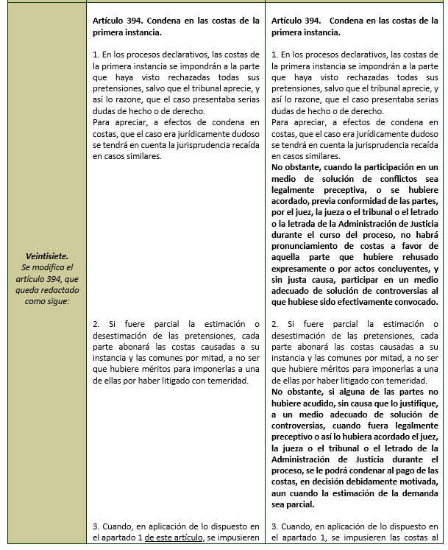
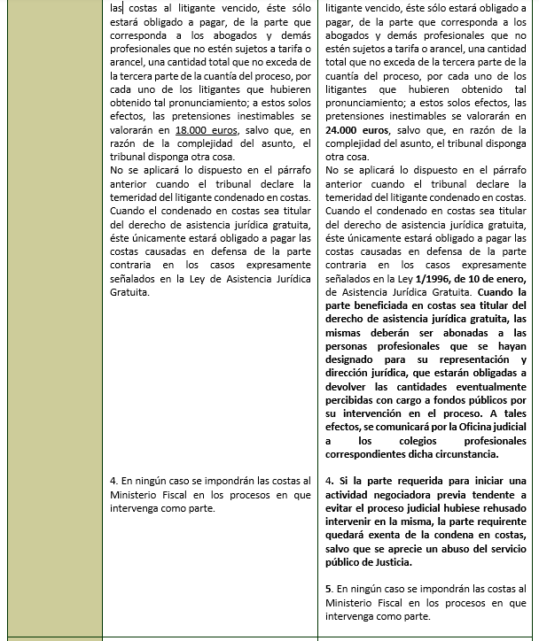

Slide 65
Modificación del 394
Conclusiones: mezcla de conceptos vencimiento y el abuso ¿en que quedamos?
1.- Estimación total: Se mantiene el vencimiento objetivo (apdo 1). Ojo con la especialidad de los consumidores del art.32
2.- Se mantienen las dudas de hecho o de derecho.
3.- Aunque se gane totalmente cuando sea preceptiva el medio de solución de conflictos o lo haya acordado el Juez o LAJ no habrá pronunciamiento de costas –pese a ganar- si se ha rehusado expresamente o por actos concluyente y sin justa causa participar….
4.- Estimación parcial: igual que estaba + NUEVA EXCEPCION.
5.- Se le puede condenar en costas de decisión motivada al demandado (partes) cuando sea preceptiva el medio de solución de conflictos o lo haya acordado el Juez o LAJ no habrá pronunciamiento de costas –pese a ganar- si se ha rehusado expresamente o por actos concluyente y sin justa causa participar….
6.- Se elevan las cuantías inestimables de 18.000 a 24.000 euros.
7.- Cuando el condenado en costas sea titular del derecho de asistencia jurídica gratuita, éste únicamente estará obligado a pagar las costas causadas en defensa de la parte contraria en los casos expresamente señalados en la Ley 1/1996, de 10 de enero, de Asistencia Jurídica Gratuita. Cuando la parte beneficiada en costas sea titular del derecho de asistencia jurídica gratuita, las mismas deberán ser abonadas a las personas profesionales que se hayan designado para su representación y dirección jurídica, que estarán obligadas a devolver las cantidades eventualmente percibidas con cargo a fondos públicos por su intervención en el proceso. A tales efectos, se comunicará por la Oficina judicial a los colegios profesionales correspondientes dicha circunstancia.
8.- Si la parte requerida para iniciar una actividad negociadora previa tendente a evitar el proceso judicial hubiese rehusado intervenir en la misma, la parte requirente quedará exenta de la condena en costas, salvo que se aprecie un abuso del servicio público de Justicia.

Slide 66
El nuevo concepto de abuso del servicio público de administración de justicia
Se producen también las modificaciones necesarias en la Ley 1/2000, de 7 de enero, para poder incluir en la tasación de costas la intervención de profesionales de los que se haya valido el consumidor o usuario aun cuando su intervención no resulte preceptiva y para que en la imposición y tasación de costas del pleito los tribunales puedan valorar la colaboración de las partes en la utilización de los medios adecuados de solución de controversias y el posible abuso del servicio público de Justicia, regulándose también a tal fin la posible solicitud de exoneración o moderación de las costas tras su imposición y una vez que el deber de confidencialidad ha cumplido toda la etapa necesaria hasta la firmeza de la sentencia y se puede ya acreditar la formulación de una propuesta a la parte contraria en cualquiera de los medios adecuados de solución de controversias al que hubieran acudido, que la misma no hubiera sido aceptada por la parte requerida y que la resolución judicial que haya puesto término al procedimiento sea sustancialmente coincidente con el contenido de dicha propuesta.
Surge así la noción del abuso del servicio público de Justicia, actitud incompatible de todo punto con su sostenibilidad. El abuso del servicio público de justicia se erige como excepción al principio general del principio de vencimiento objetivo en costas, e informador de los criterios para su imposición, al sancionar a aquellas partes que hubieran rehusado injustificadamente acudir a un medio adecuado de solución de controversias, cuando este fuera preceptivo. Del mismo modo, el abuso del servicio público de justicia se une a la conculcación de las reglas de la buena fe procesal como concepto acreedor de la imposición motivada de las sanciones previstas en la mencionada Ley 1/2000, de 7 de enero.
Este abuso puede ejemplificarse, por tanto, en la utilización irresponsable del derecho fundamental de acceso a los tribunales recurriendo injustificadamente a la jurisdicción cuando hubiera sido factible y evidente una solución consensuada de la controversia, como son los litigios de cláusulas abusivas ya resueltos en vía judicial con carácter firme y con idéntico supuesto de hecho y fundamento jurídico, o en los casos en que las pretensiones carezcan notoriamente de toda justificación impactando en la sostenibilidad del sistema, del cual quiere hacerse partícipe a la ciudadanía.
Así, si bien este nuevo concepto puede presentar elementos concomitantes con otros existentes como temeridad, el abuso del derecho o la mala fe procesal, los complementa, ofreciendo una dimensión de la Justicia como servicio público al exigir una valoración, por parte de los Tribunales, de la conducta de las partes previa al procedimiento, en la consecución de una solución negociada.
Todo ello sin perjuicio de que será indudablemente la jurisprudencia la que irá delimitando los contornos de este nuevo concepto, y sus aspectos diferenciales con respecto a los ya indicados, como ya lo ha hecho a lo largo de muchos años en el análisis de la temeridad o la mala fe procesal.

Slide 67
Nuevo concepto de abuso del servicio público de administración de justicia
Es un criterio para la no imposición de costas cuando se ha requerido y rehusado intervenir.
Es un criterio complementario a la temeridad y al abuso de derecho o mala fe procesal.
Es un criterio para pedir la exoneración o la minoración.
Es un criterio para la imposición de costas en allanamiento.
Es un criterio que influye en la multa por contravención a la buena fe procesal.

Slide 68
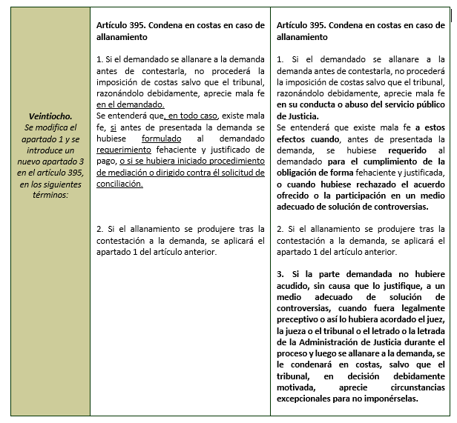

Slide 69
Novedades en la impugnación y tasación de costas

Slide 70
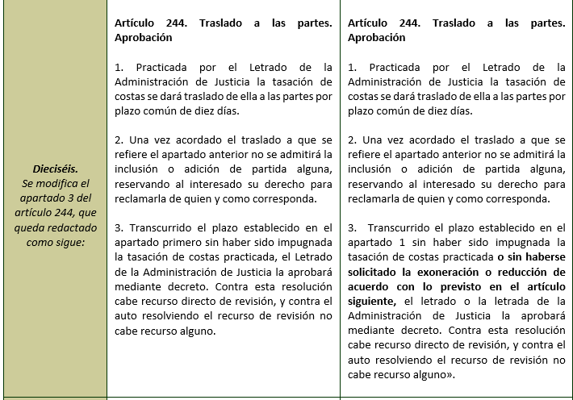

Slide 71
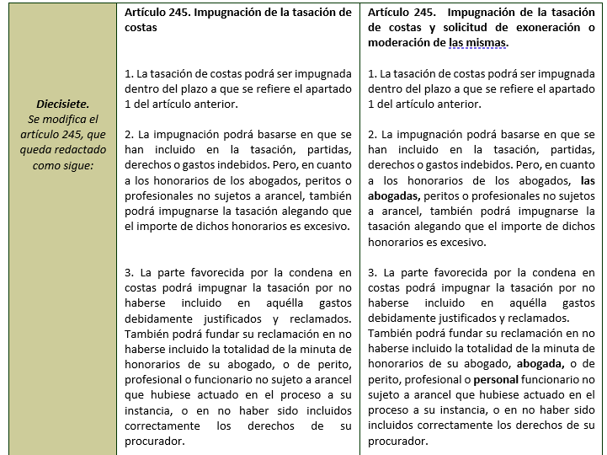

Slide 72
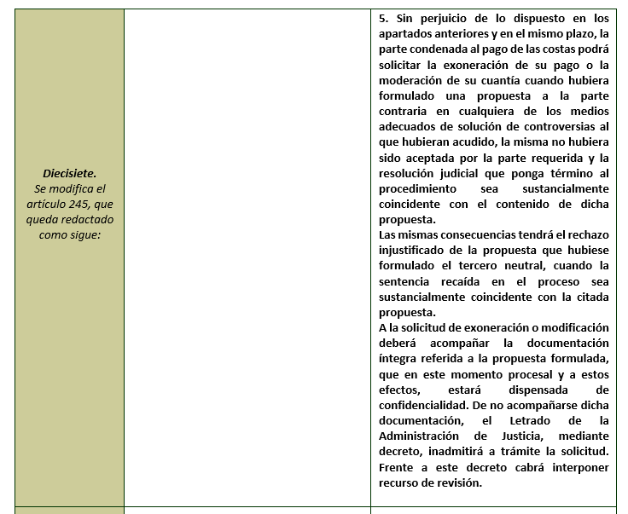

Slide 73
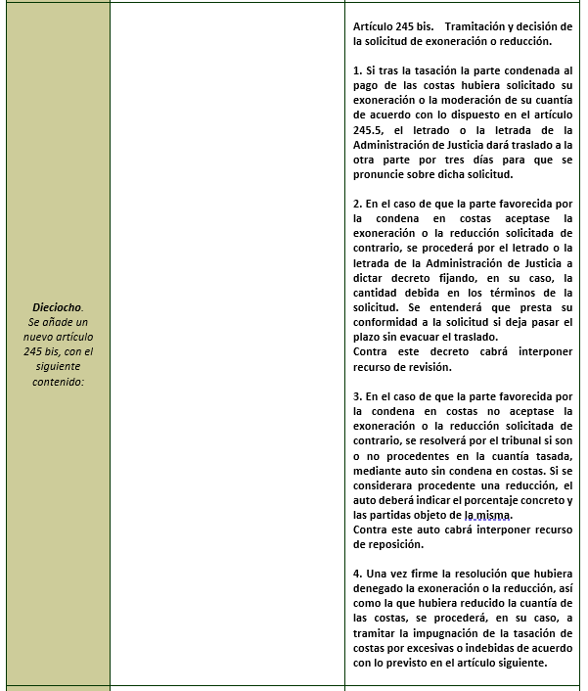

Slide 74
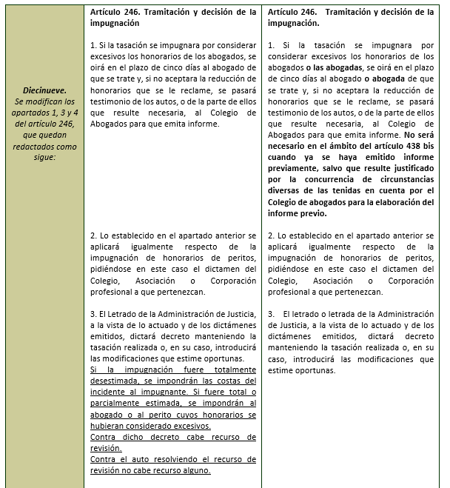

Slide 75
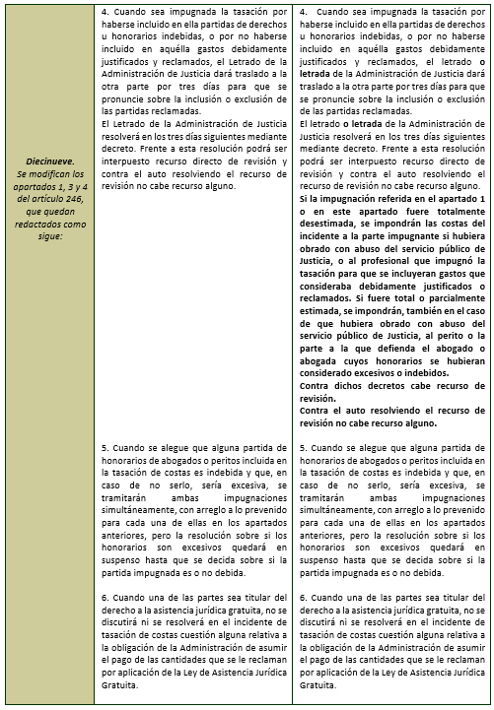

Slide 76
Novedades en el concepto de buena fe procesal
Introduciendo el concepto “abuso en el servicio público de justicia”

Slide 77
Modifican los apdos 3 y 4 del art.247
«3. Si los tribunales estimaren que alguna de las partes ha actuado conculcando las reglas de la buena fe procesal o con abuso del servicio público de Justicia, podrán imponerle, en pieza separada, mediante acuerdo motivado y respetando el principio de proporcionalidad, una multa que podrá oscilar de ciento ochenta a seis mil euros, sin que en ningún caso pueda superar la tercera parte de la cuantía del litigio.
Para determinar la cuantía de la multa el tribunal deberá tener en cuenta las circunstancias del hecho de que se trate, los perjuicios que, al procedimiento, a la otra parte o a la Administración de Justicia se hubieren podido causar, la capacidad económica del infractor, así como la reiteración en la conducta.
En todo caso, por el letrado o letrada de la Administración de Justicia se hará constar el hecho que motive la actuación correctora, las alegaciones del implicado y el acuerdo que se adopte por el tribunal.
4. Si los tribunales entendieren que la actuación contraria a las reglas de la buena fe o con abuso del servicio público de Justicia podría ser imputable a alguno de los profesionales intervinientes en el proceso, sin perjuicio de lo dispuesto en el apartado anterior, darán traslado de tal circunstancia a los colegios profesionales respectivos por si pudiera proceder la imposición de algún tipo de sanción disciplinaria. En los casos en los que tal actuación se produzca en el ámbito de un proceso en el que la parte litigase con el beneficio de justicia gratuita, tal comunicación se remitirá también a la Comisión de Asistencia Jurídica Gratuita correspondiente.»

Slide 78
Novedades en el monitorio

Slide 79
Antes (con la Reforma del RD ley 6/2023)
2. Cuando la cuantía de la pretensión no excediera de la propia del juicio verbal, el Letrado de la Administración de Justicia dictará decreto dando por terminado el proceso monitorio y acordando seguir la tramitación conforme a lo previsto para este tipo de juicio, dando traslado de la oposición al actor, quien podrá impugnarla por escrito en el plazo de diez días. Las partes, en sus respectivos escritos de oposición y de impugnación de ésta, podrán solicitar la celebración de vista, siguiendo los trámites previstos en los artículos 438 y siguientes.
Cuando el importe de la reclamación exceda de dicha cantidad, si el peticionario no interpusiera la demanda correspondiente dentro del plazo de un mes desde el traslado del escrito de oposición, el Letrado de la Administración de Justicia dictará decreto sobreseyendo las actuaciones y condenando en costas al acreedor. Si presentare la demanda, en el decreto poniendo fin al proceso monitorio acordará dar traslado de ella al demandado conforme a lo previsto en los artículos 404 y siguientes, salvo que no proceda su admisión, en cuyo caso acordará dar cuenta al juez para que resuelva lo que corresponda.
Ahora
2. Cuando la cuantía de la pretensión no excediera de la propia del juicio verbal, el letrado o la letrada de la Administración de Justicia dictará decreto dando por terminado el proceso monitorio y acordando seguir la tramitación conforme a lo previsto para este tipo de juicio, dando traslado de la oposición al actor, quien podrá impugnarla por escrito en el plazo de diez días. Presentado el escrito de impugnación o transcurrido el plazo sin haberse efectuado, se dictará diligencia de ordenación acordando conceder a ambas partes el plazo de cinco días a fin de que propongan la prueba que quieran practicar, debiendo, igualmente, indicar las personas que, por no poderlas presentar ellas mismas, han de ser citadas por el letrado o la letrada de la Administración de Justicia a la vista para que declaren en calidad de parte, testigos o peritos. A tal fin, facilitarán todos los datos y circunstancias precisos para llevar a cabo la citación y podrán pedir respuestas escritas a cargo de personas jurídicas o entidades públicas, por los trámites establecidos en el artículo 381, continuando el procedimiento por los trámites del artículo 438.9 y siguiente.
Cuando el importe de la reclamación exceda de dicha cantidad, si el peticionario no interpusiera la demanda correspondiente dentro del plazo de un mes desde el traslado del escrito de oposición, el letrado o la letrada de la Administración de Justicia dictará decreto sobreseyendo las actuaciones y condenando en costas al acreedor. Si presentare la demanda, en el decreto poniendo fin al proceso monitorio acordará dar traslado de ella al demandado conforme a lo previsto en los artículos 404 y siguientes, salvo que no proceda su admisión, en cuyo caso acordará dar cuenta al juez o jueza para que resuelva lo que corresponda.»

Slide 80
Novedades en la ejecución
740 preguntas y respuestas
Tratado práctico de ejecución hipotecaria
Autor: M.ª José Achón Bruñén. Doctora en Derecho Procesal

Slide 81
“Gracias por todo Canarias”
Febrero 2025

